Slide 1
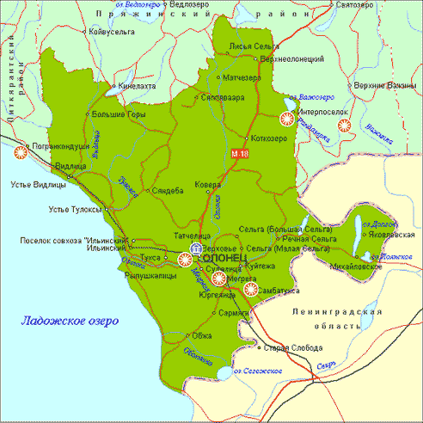
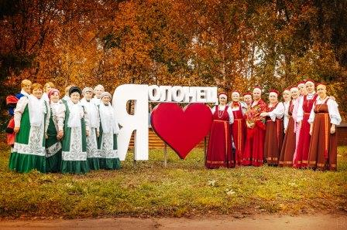
О работе администрации Олонецкого национального муниципального района за 2017 год
Администрация Олонецкого национального муниципального района
Прокопьев С.К., глава администрации Олонецкого национального муниципального района
27 декабря 2017 года

Slide 2
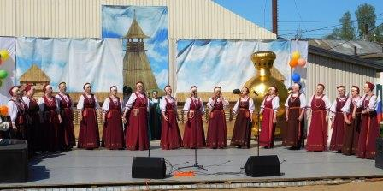
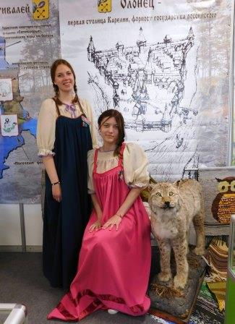
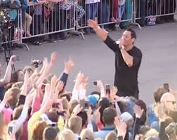
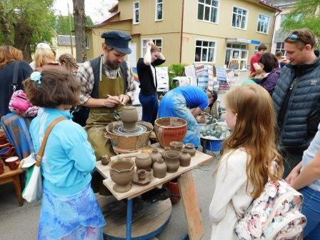
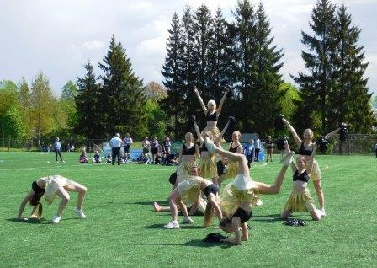
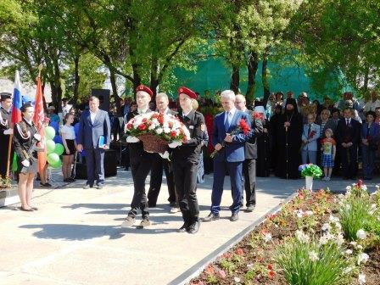
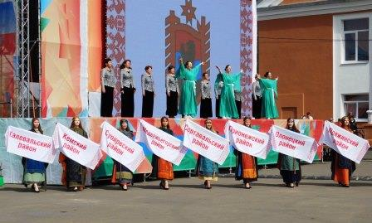
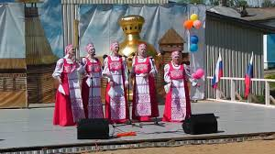
Празднование 97-летия Республики Карелия
в Олонецком национальном муниципальном районе

Slide 3
Исполнение доходной части бюджета по всем видам доходов

Slide 4
Расходы бюджета за 11 месяцев 2017 года

Slide 5
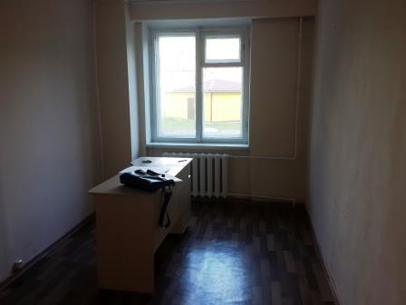
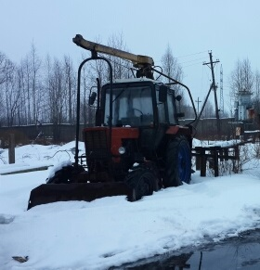
Муниципальное имущество
Заключено 14 договоров аренды имущества на сумму 3318,0 тысяч рублей, 14 договоров на возмещение эксплуатационных расходов, 4 договора безвозмездного пользования, 2 договора оперативного управления и 1 договор хозяйственного ведения.
Доходы от аренды имущества составили 5758,0 тысяч рублей.
Проданы ларек на автостанции на сумму 9,8 тысяч рублей и 5 объектов движимого имущества на сумму 335,25 тысяч рублей.
ГКУ РК «Управление земельными ресурсами» заключено 30 договоров аренды земельных участков на годовую арендную плату 769,2 тысяч рублей.
Доходы от аренды земельных участков составили 4065,0 тысяч рублей.
Заключено 52 договора купли-продажи земельных участков на сумму 1695,4 тысяч рублей.

Slide 6
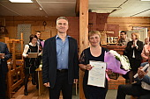
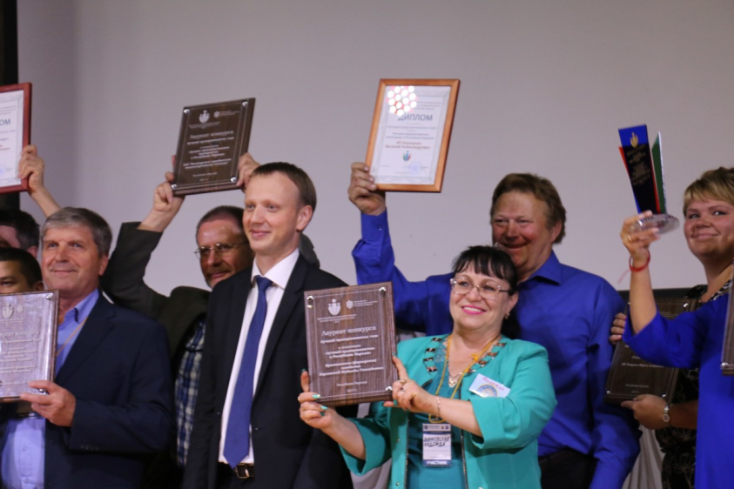
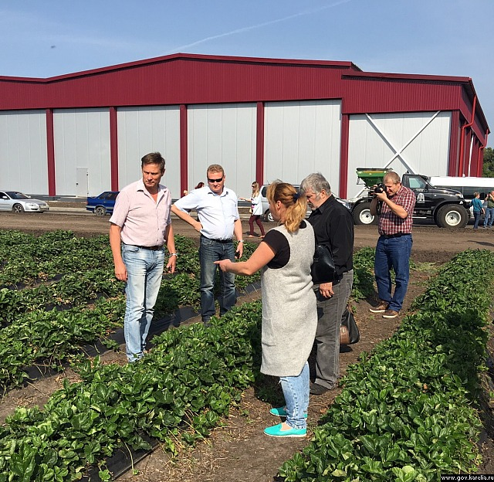
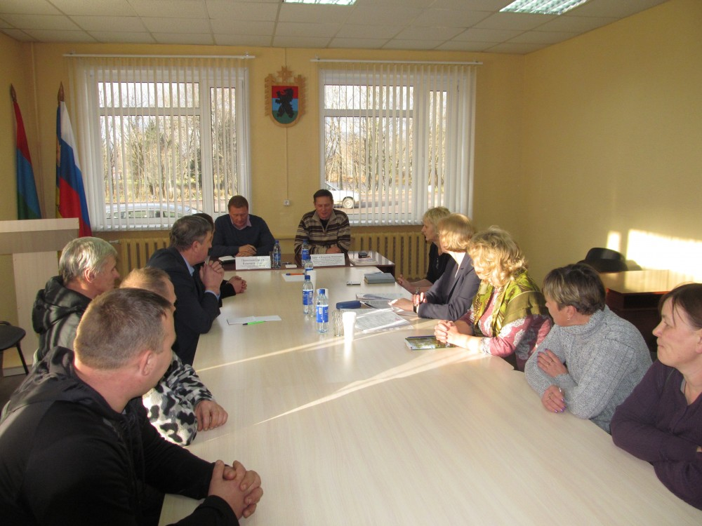
Поддержка малого и среднего бизнеса
Победитель конкурса начинающих фермеров
Бизнес-неделя в г. Петрозаводске
Поездка в Липецкую область
Рабочее совещание с Главами крестьянских (фермерских) хозяйств

Slide 7
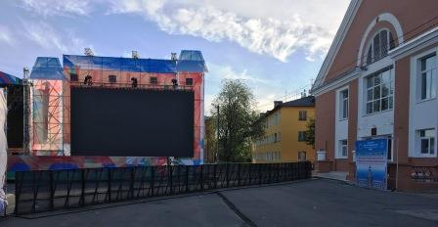
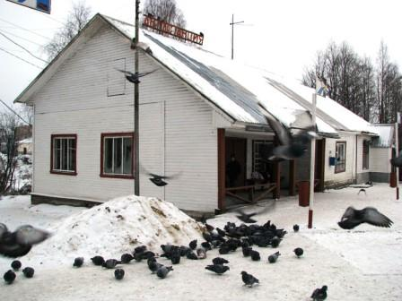
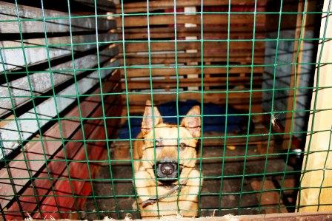
Осуществление муниципальных закупок
Проведено 13 запросов котировок, 20 электронных аукционов, 4 запроса предложений.
Цена заключенных контрактов по итогам проведенных закупок 9,5 миллионов рублей.
Экономия от проведения процедур составляет 651,1 тысяч рублей.
Заключено 112 муниципальных контрактов.
Отловлено 37 безнадзорных животных, из них 27 содержатся в приюте.
Проведены электронные аукционы на оказание услуг по регулярным внутригородским и пригородным перевозкам пассажиров автобусным транспортом.

Slide 8
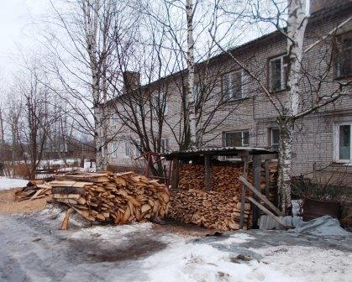
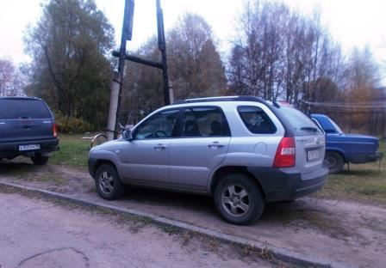
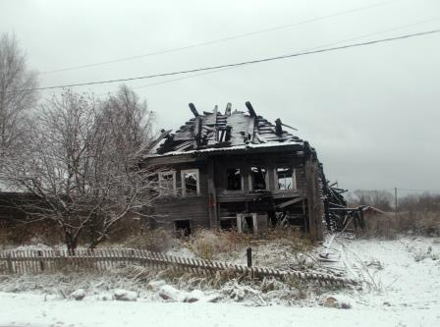
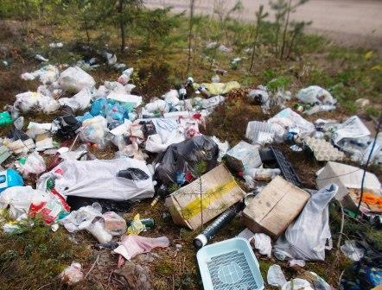
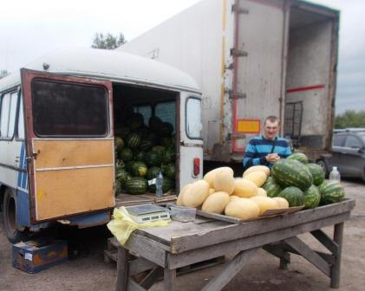
Административная комиссия
Поступило 126 дел об административных правонарушениях.
Сумма наложенных штрафов составляет 106,0 тысяч рублей, взыскано средств на сумму 91,3 тысяч рублей.
Вынесено 49 предписаний об устранении выявленных нарушений.

Slide 9
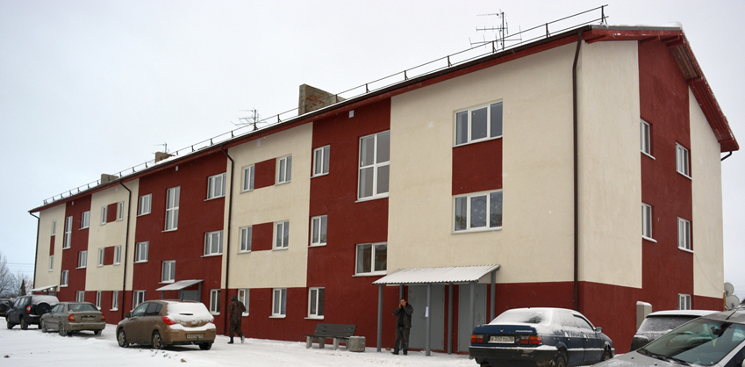
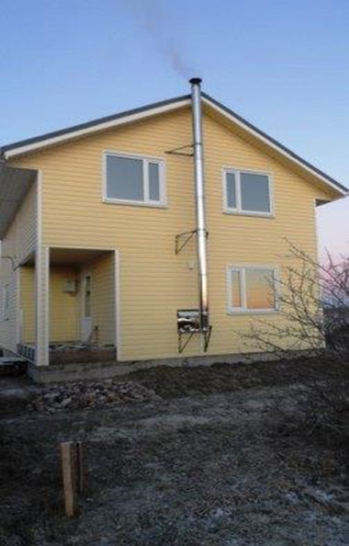
Жилищное строительство и обеспечение граждан жильем
Введено в строй 6 328,8 квадратных метров жилья, в том числе индивидуального – 6 219,6 квадратных метров.
В качестве нуждающихся в жилых помещениях, предоставляемых по договору социального найма, состоит 168 семей (421 гражданин), в том числе: 18 многодетных семей, 26 семей, вставших на учет до 01.03.2005, 19 семей, имеющих право на предоставление жилого помещения вне очереди.
Социальные выплаты в рамках ФЦП «Устойчивое развитие сельских территорий на 2014-2017 годы и на период до 2020 года» реализуют 3 сельские семьи на сумму 4141,0 тысяч рублей.

Slide 10
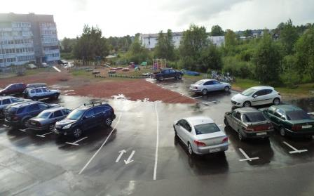
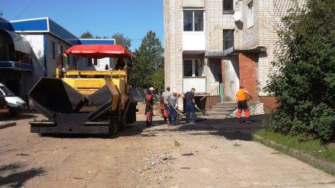
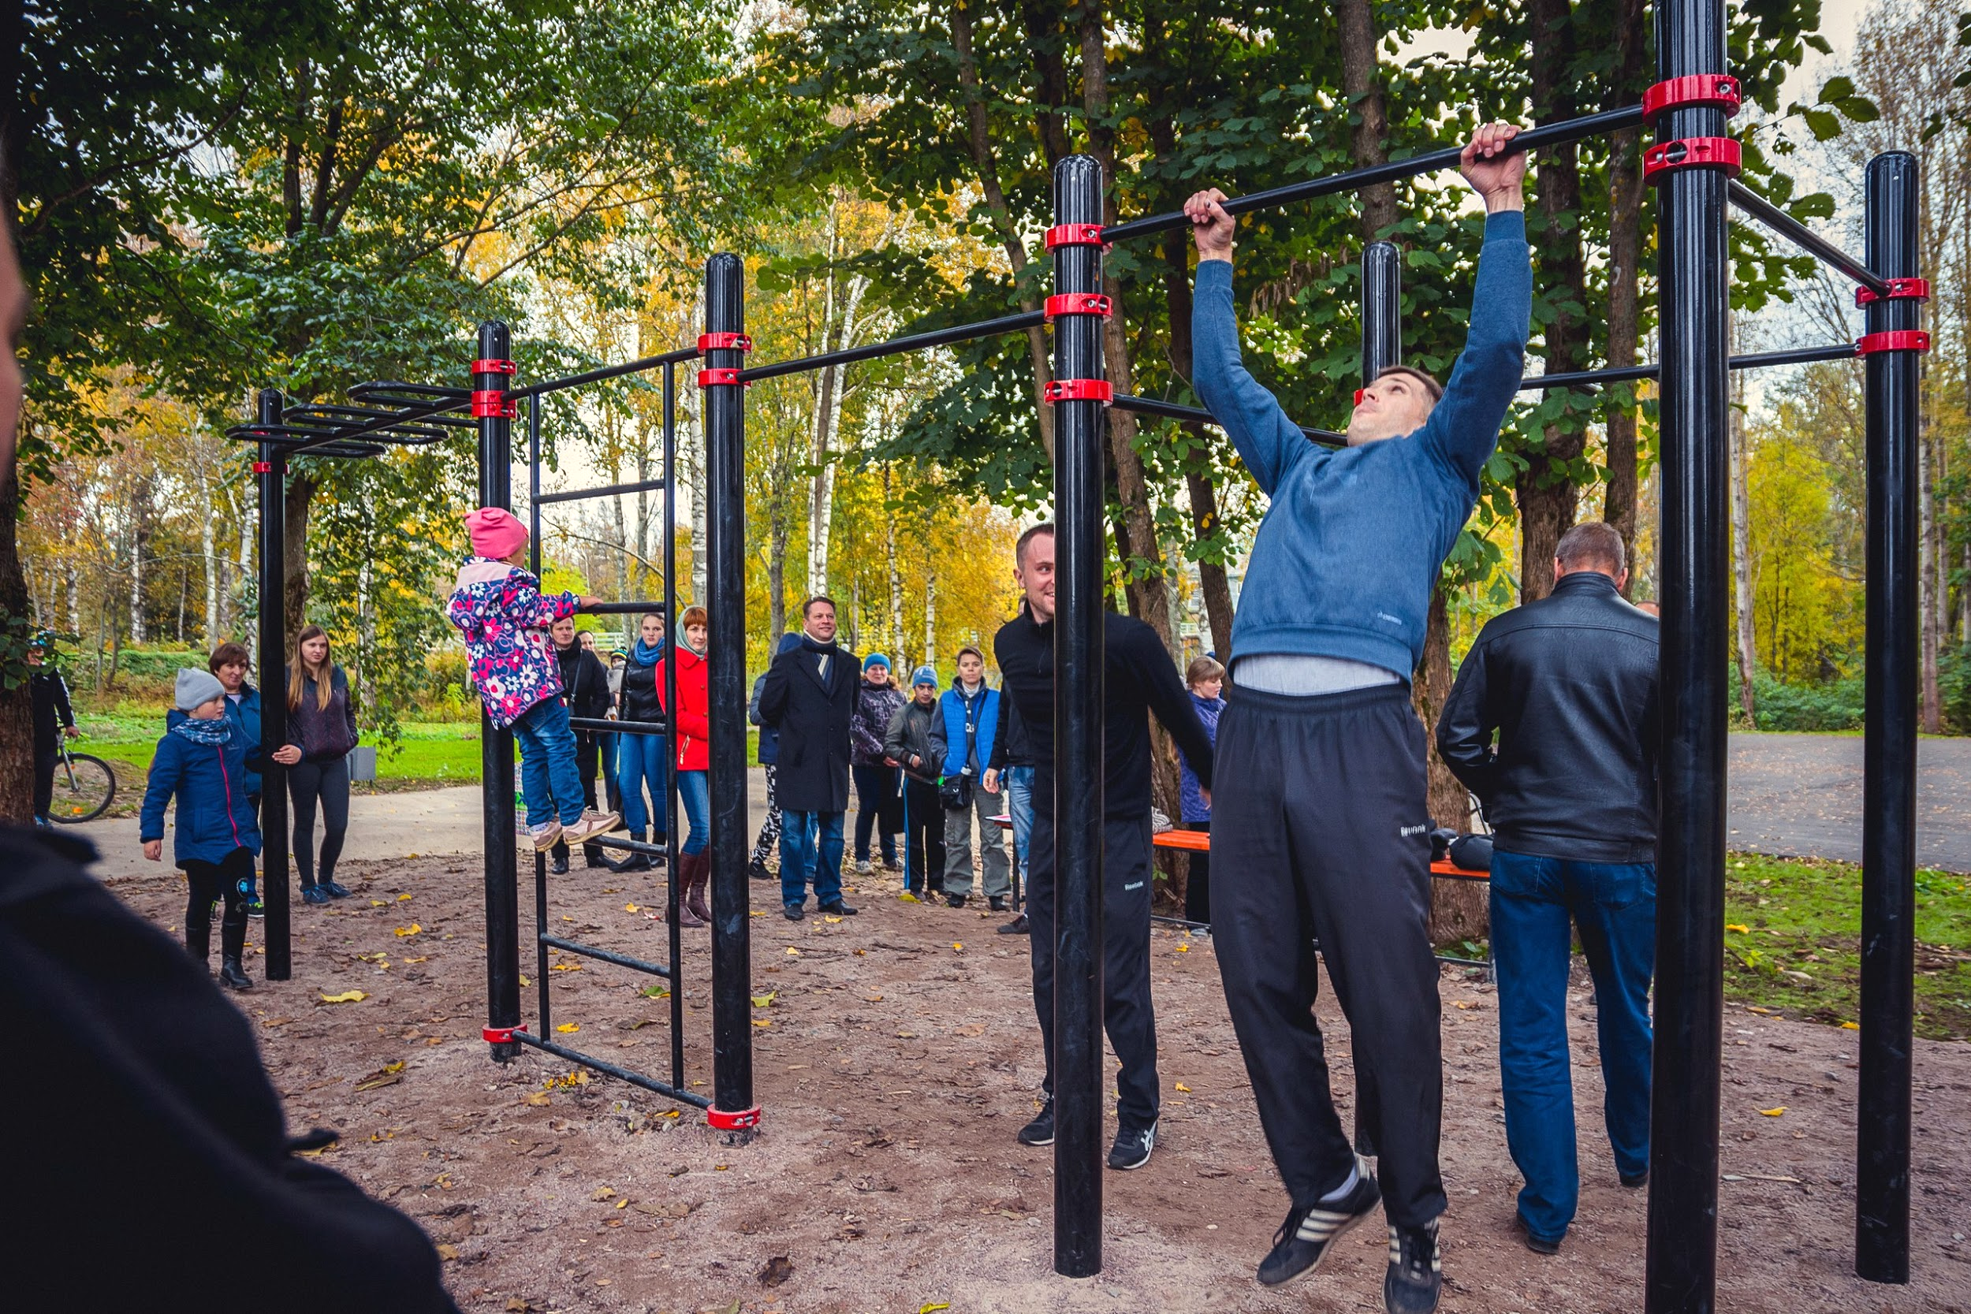
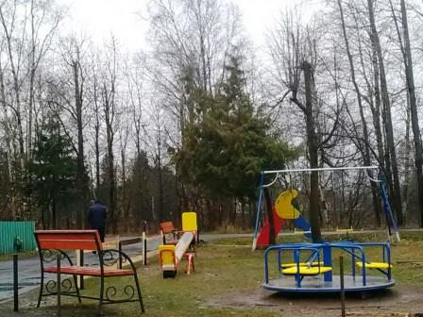
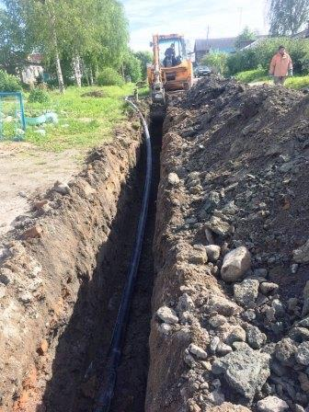
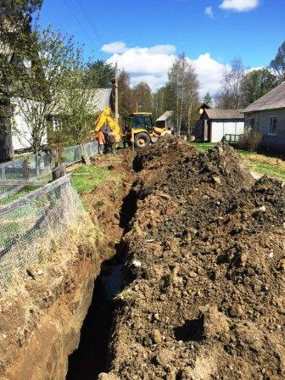
Жилищно-коммунальное хозяйство
Олонецкий район
активно участвует в конкурсном отборе в рамках Программы поддержки местных инициатив и Программы «Комфортная городская среда»

Slide 11
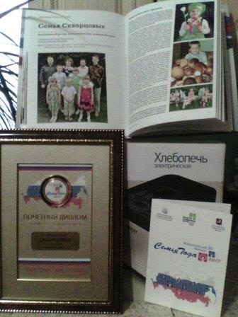
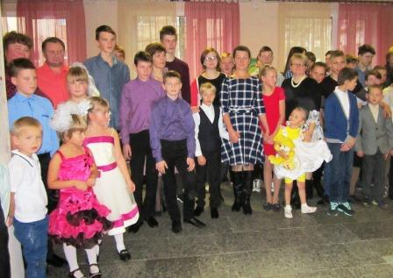
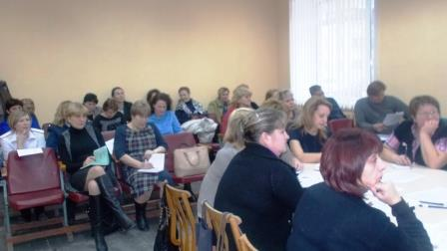
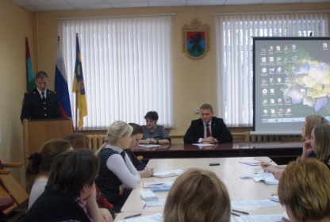
Охрана прав детства
Общая численность детей-сирот и детей, оставшихся без попечения родителей, составляет 201 человек. Под опекой находится 98 детей.
56 детей воспитывается в приемных семьях, 47 детей – воспитанники ГБУ СО «Центр помощи детям №8».
Приобретено 3 жилых помещения.
Комиссией по делам несовершеннолетних и защите их прав проведено 24 заседания, рассмотрено 334 персональных дела. Наложено штрафов на сумму 124,7 тысяч рублей, взыскано штрафов на сумму 102,8 тысяч рублей.

Slide 12
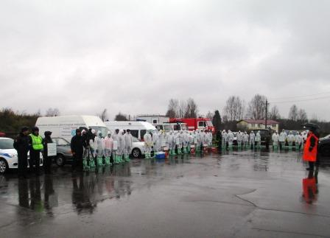
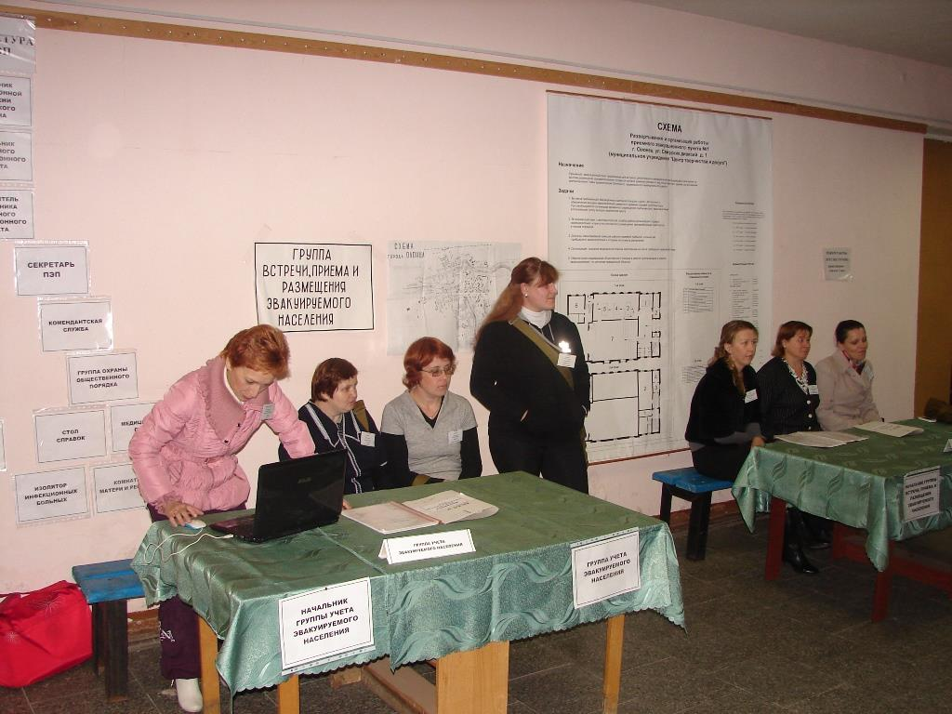
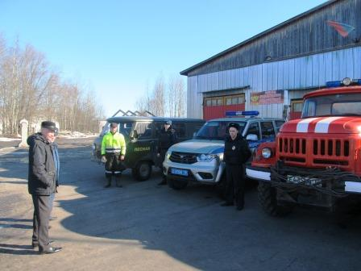
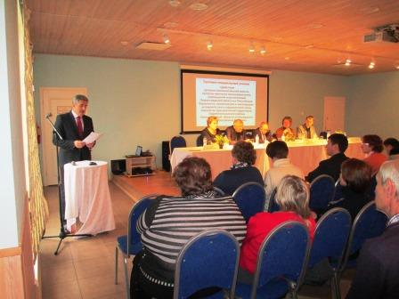
Гражданская оборона
В единую дежурно-диспетчерскую службу поступило 2206 сообщений.
Режим чрезвычайной ситуации не вводился.
Проводились различные тренировки, смотры, конкурсы, обучение должностных лиц на курсах по направлениям ГО и ЧС.

Slide 13
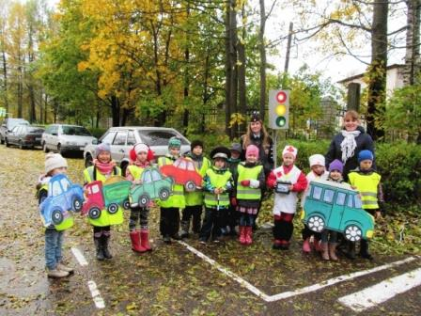
Дошкольное образование
 | 2016 | 2017
Количество образовательных организаций, реализующих программы дошкольного образования | 12 | 12
в том числе, расположенных в городе | 5 | 5
в сельской местности | 7 | 7
Количество обучающихся | 1379 | 1351
в том числе, в городе | 833 | 843
в сельской местности | 546 | 508
Очередь на получение направления для зачисления в образовательную организацию - 144 ребенка в возрасте от 1 года до 3 лет
Очередь на получение места (п. Ильинский) – 30 детей

Slide 14
Общее образование
 | 2016 | 2017
Количество образовательных организаций, реализующих программы начального, основного и среднего общего образования | 9 | 9
в том числе, расположенных в городе | 2 | 2
в сельской местности | 7 | 7
Количество обучающихся | 2404 | 2448
в том числе, в городе | 1318
в сельской местности | 1086
 | 9 класс | 11 класс
Допущено к ГИА | 236 (99,2%) | 77 (100%)
Средний балл русский язык | 29,7 | 72,2
математика | 15,6 | 38,7

Slide 15
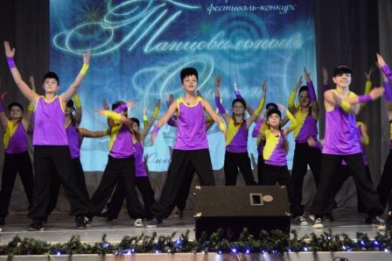
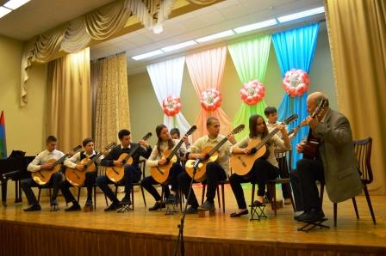
Дополнительное образование
 | 2016 | 2017
Количество образовательных организаций | 2 | 2
Количество обучающихся (всего) | 1790 | 1691
в том числе, занимающихся в кружках технической направленности | 33 | 55
спортивной направленности | 470 | 490
художественной направленности | 1188 | 1096
туристско – краеведческой направленности | 77 | 72
2017 год
2 стипендиата Министерства культуры Республики Карелия для учащихся образовательных учреждений
1 стипендиат Министерства образования Республики Карелия «За особые успехи в интеллектуальной, художественно-творческой, спортивной и общественной деятельности» в номинации художественно-творческая деятельность

Slide 16
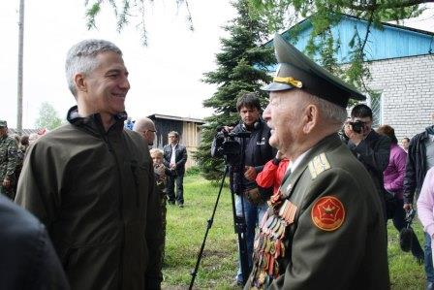
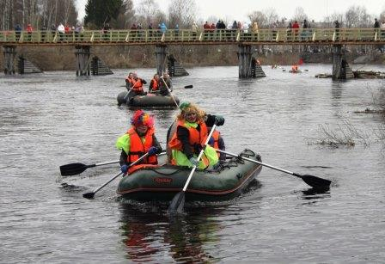
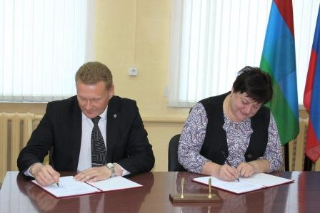
Культура

Slide 17
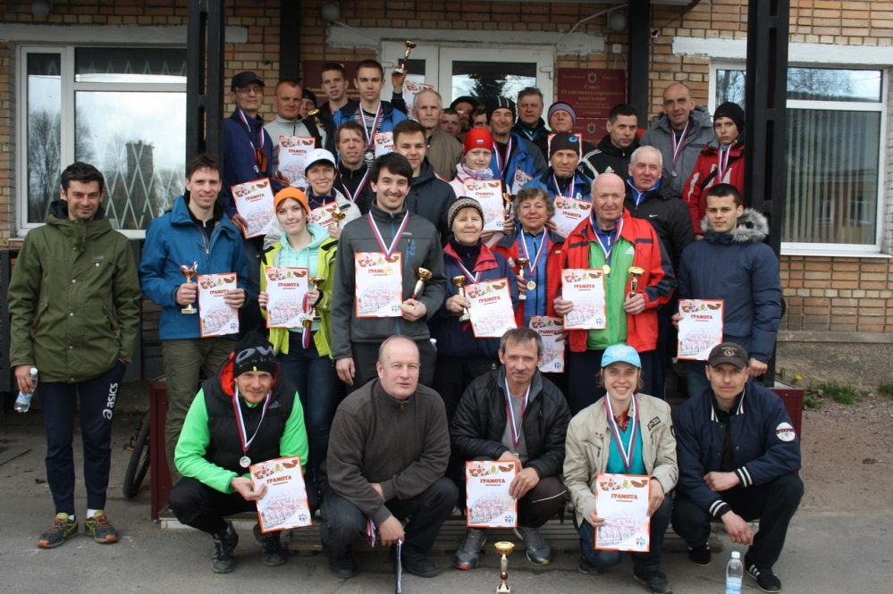
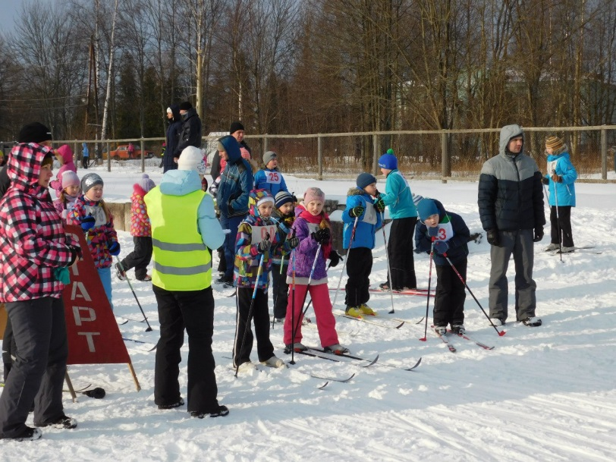
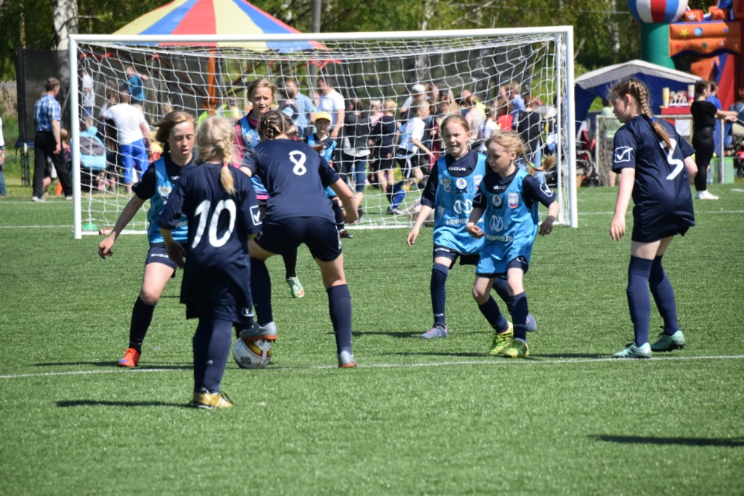
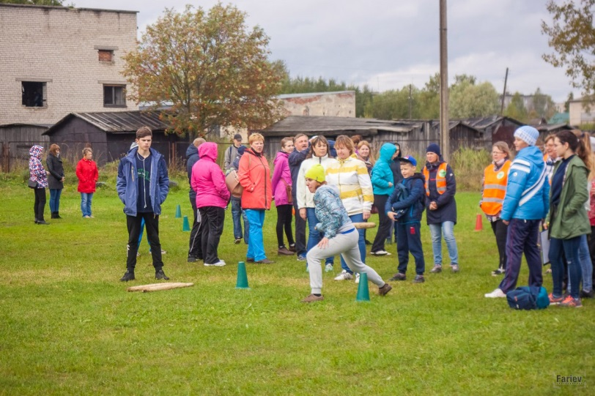
Физическая культура и спорт
Проведено 69 спортивных мероприятий, в которых приняло участие 2797 человек.

Slide 18
Молодежная политика
Военно-патриотическая игра «Равнение на Победу-2017»
Традиционный молодежный военно-патриотический слет «Сяндеба»
Команда волонтеров Олонецкого района приняла участие в образовательном республиканском форуме добровольцев Карелии «PRO ДОБРО».

Slide 19
Организация муниципального управления
Начала свою работу официальная интернет – страница Администрации Олонецкого района в социальной сети «В контакте».
Издано 2177 постановлений и распоряжений.
Предоставляется 27 муниципальных и 12 государственных услуг (в рамках переданных государственных полномочий).

Slide 20
Организация муниципального управления
Зарегистрировано 1731 письменных обращений граждан.
Главой администрации проводится ежемесячный прием граждан, принято 156 человек.
Ежеквартально проводится единый день приема граждан с участием представителей органов исполнительной власти.

Slide 21
Юридическое обеспечение деятельности
Администрация инициировала иски о взыскании задолженности в Арбитражный суд Республики Карелия, в результате взыскано 12450,8 тысяч рублей.
Администрация выступала ответчиком по 21 гражданскому делу, рассматриваемому Арбитражным судом. Взыскано 9724,3 тысяч рублей.
В судах общей юрисдикции рассматривалось 46 дел.
Проведена антикоррупционная экспертиза 6 проектов нормативных правовых актов и 46 нормативных правовых актов.

Slide 22
Спасибо за внимание!

